Slide 1
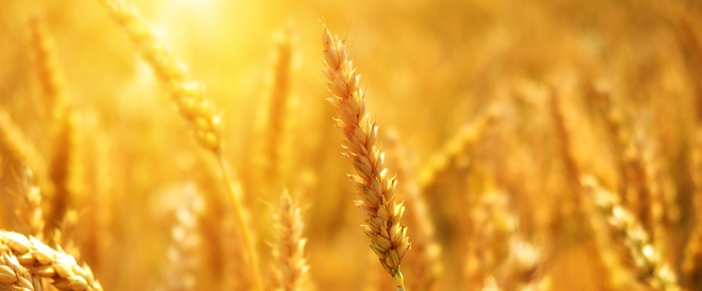


RESUMO DE TECNOLOGIA
CTIT-UFMG
Farmácia
Coordenadoria de Transferência e Inovação Tecnológica CTIT - UFMG
PROCESSO PARA A OBTENÇÃO DE FIBRAS INSOLÚVEIS
Estágio de desenvolvimento: Intermediário (Teste em laboratório)
Descrição
Processo para extração enzimática e clareamento de fibras insolúveis do farelo de trigo, o qual representa um subproduto do processo de moagem do trigo e de pouco valor comercial.
Vantagens
Aproveitamento dos resíduos industriais, resultando em novos produtos com maior valor agregado e menor impacto ao meio ambiente;
As fibras obtidas apresentam elevada capacidade de absorção de água e podem ser utilizadas para a produção de formulações e misturas de produtos alimentícios, com baixo valor calórico ou como fonte de fibras.
Inventores
Carlos de Oliveira Lopes Junior / Malena Lourenço / Marialice Pinto Coelho Silvestre / Viviane Dias Medeiros Silva / Wendel de Oliveira Afonso.
Titulares:
UFMG
Nº: PI0905543-6
TRANSFERENCIA@CTIT.UFMG.BR
+55 31 3409-3929

